Slide 1
Projek k-3
CETUSAN IDEA PEMANGKIN MASYARAKAT
PROJEK ‘SUKA’
DIFFICULTIES IN CLOTHES DISSEMINATION AND
INVENTORY

Slide 2
Kandungan
MASALAH
OBJEKTIF
SOLUSI
IMPAK

Slide 3
MASALAH
TIMBUNAN BAJU DI DALAM SIMPANAN
PENGEDARAN BAJU YANG TERGENDALA
KEKURANGAN SUKARELAWAN SETEMPAT

Slide 4
OBJEKTIF
KREATIVITI
KEBERSAMAAN
KETAHANAN

Slide 5
SOLUSI
JANGKA MASA PENDEK:
BUKA KEAHLIAN UNTUK DAERAH LAIN DIBAWAH SATU BUMBUNG IAITU ‘SUKA’
FOKUS AHLI DI KALANGAN ORANG MUDA
MEMPROMOSIKAN KEAHLIAN SECARA TERBUKA

Slide 6
SOLUSI JANGKA MASA PANJANG (SOCIAL ENTREPRENEURSHIP)
MODIFIKASI INVENTORI
MEMBINA KEMAHIRAN DAN POTENSI
MENETAPKAN STRATEGI PEMASARAN
Notes:
PUSAT KESENIAN, PUSAT PEMBANGUNAN BELIA.

Slide 7
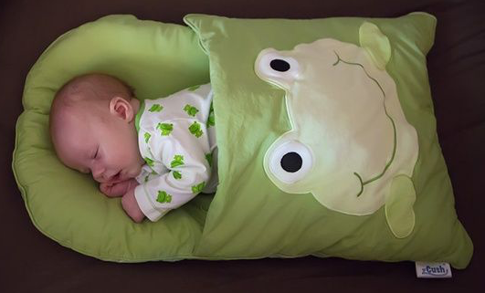
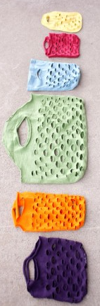
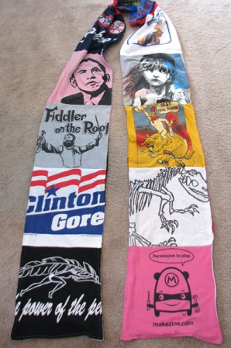
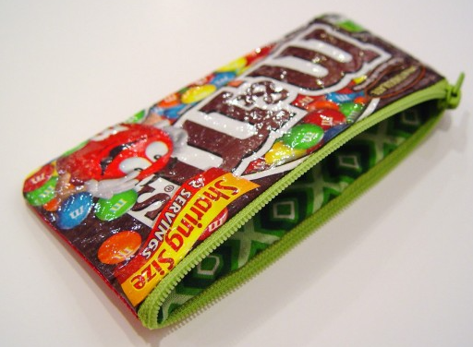

Slide 8
IMPAK
MASYARAKAT
EKONOMI
PRODUKTIVITI
PENGGUNAAN VARIASI DARIPADA HASIL JUALAN

Slide 9
TERIMA KASIH

